Slide 1

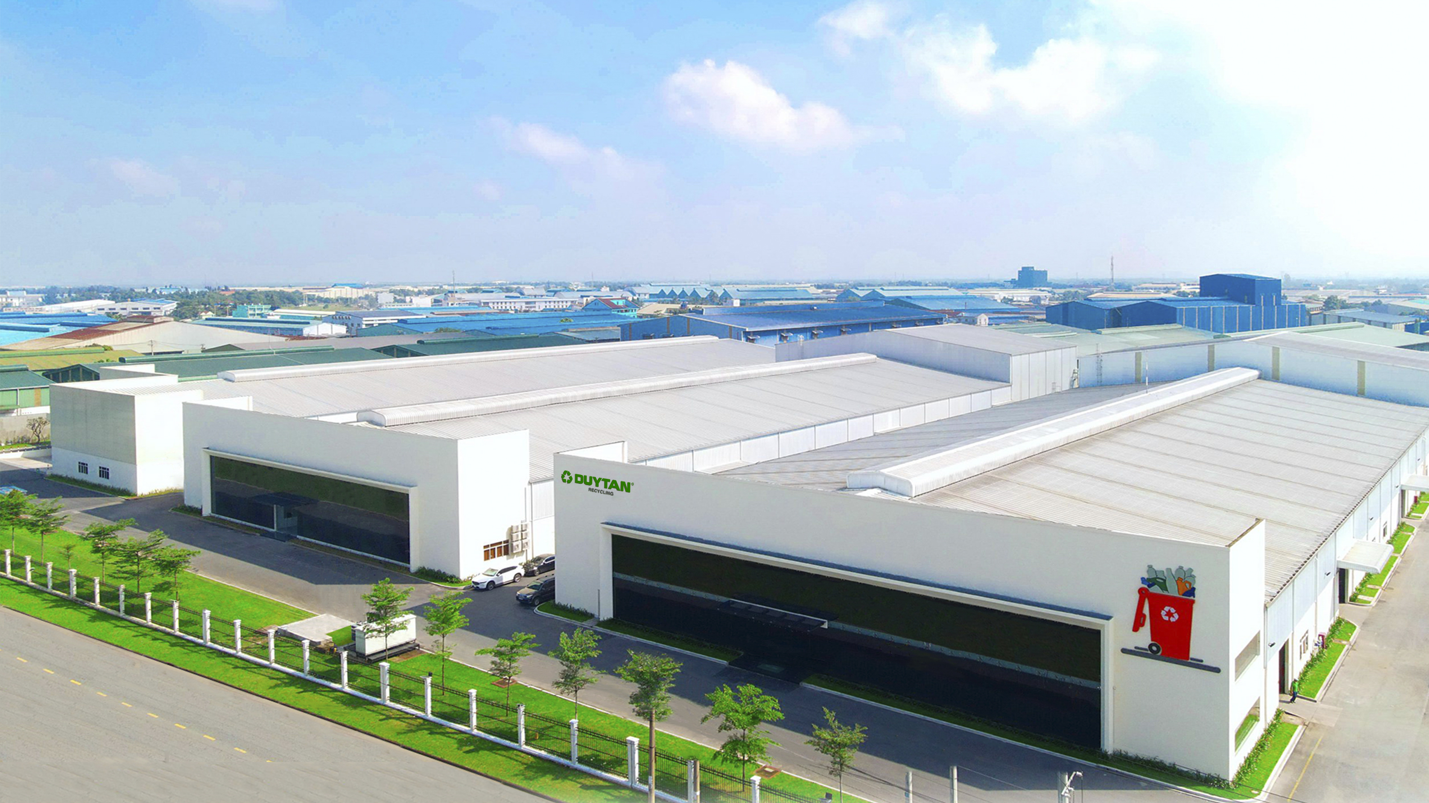
CÔNG TY CỔ PHẦN NHỰA TÁI CHẾ DUY TÂN
BÁO CÁO DỰ ÁN TIỀN KHẢ THI VẢY RA PHÔI (FtoP)
– SUNTORY PEPSI
Người báo cáo: …
Ngày báo cáo: …/…/2025

Slide 2
NỘI DUNG
1
Các yếu tố giả định
2
Đầu tư CPEX
3
Cơ cấu chi phí – USD/tấn
4
Cơ cấu chi phí – VND/phôi
5
Kết luận

Slide 3
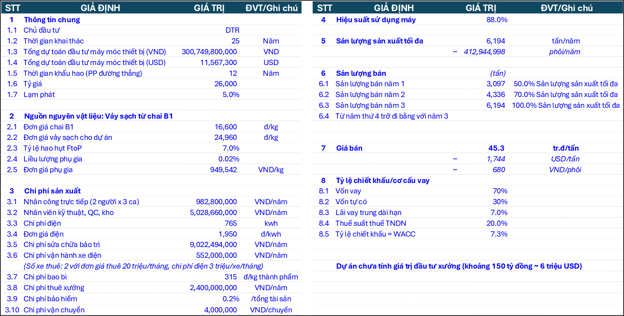
1 - GIẢ ĐỊNH

Slide 4
2 – ĐẦU TƯ CAPEX
STT | HẠNG MỤC | Số lượng | Giá trị đầu tư | Giá trị đầu tư
 |  | (cái) | (VND) | (USD)
 | TỔNG ĐẦU TƯ |  | 300,749,800,000 | 11,567,300
1 | MÁY MÓC THIẾT BỊ |  | 284,499,800,000 | 10,942,300
1.1 | Máy móc thiết bị chính |  | 246,389,000,000 | 9,476,500
1.1.01 | NGR : LSP 1200 | 1 | 128,180,000,000 | 4,930,000
1.1.02 | HyPET400 HPP5e rMtP P120/120 | 1 | 67,277,930,223 | 2,587,613
1.1.03 | Khuôn 15g PCO 1881 128 cavtiy | 1 | 39,322,069,777 | 1,512,387
1.1.04 | Chi phí vận chuyển | 1 | 2,600,000,000 | 100,000
1.1.05 | Chi phí lắp đặt | 1 | 8,580,000,000 | 330,000
1.1.06 | Thuế nhà thầu | 1 | 429,000,000 | 16,500
1.2 | Máy móc thiết bị phụ |  | 38,110,800,000 | 1,465,800
1.2.06 | Hệ thống nước, khí nén | 1 | 7,800,000,000 | 300,000
1.2.07 | Hệ thống điện | 1 | 7,800,000,000 | 300,000
1.2.08 | Pump system | 1 | 3,900,000,000 | 150,000
1.2.09 | Camera online check | 1 | 3,250,000,000 | 125,000
1.2.10 | Chiller | 1 | 2,600,000,000 | 100,000
1.2.11 | Trạm điện | 1 | 2,600,000,000 | 100,000
1.2.12 | Overhead crane | 1 | 2,600,000,000 | 100,000
1.2.13 | Hệ thống điện dự phòng | 1 | 2,080,000,000 | 80,000
1.2.14 | Hệ thống IT | 1 | 2,080,000,000 | 80,000
1.2.15 | Lock unloading preform | 1 | 1,352,000,000 | 52,000
1.2.16 | Máy nén khí | 1 | 1,248,000,000 | 48,000
1.2.17 | Cooling tower | 1 | 780,000,000 | 30,000
1.2.18 | Máy scan | 1 | 20,800,000 | 800
STT | HẠNG MỤC | Số lượng | Giá trị đầu tư | Giá trị đầu tư
 |  | (cái) | (VND) | (USD)
2 | MÁY MÓC THIẾT BỊ PHÒNG LAB |  | 284,499,800,000 | 10,942,300
2.01 | Máy đo IV PSL IV 4603 | 1 | 5,200,000,000 | 200,000
2.02 | Máy đo kích thước tự động Gawis 4D | 1 | 5,200,000,000 | 200,000
2.03 | Máy đo AA Piovan Inspecta | 1 | 3,042,000,000 | 117,000
2.04 | Colorimeter/Spectrophotometer | 1 | 650,000,000 | 25,000
2.05 | Melt Flow Index Tester | 1 | 442,000,000 | 17,000
2.06 | Light Polarizer | 1 | 260,000,000 | 10,000
2.07 | Moisture analyzer | 1 | 143,000,000 | 5,500
2.08 | Perpendicular Prefrom Thickness Gauge | 1 | 130,000,000 | 5,000
2.09 | Calipers with data output | 1 | 130,000,000 | 5,000
2.10 | Radius gauges | 1 | 130,000,000 | 5,000
2.11 | Torque tester | 1 | 130,000,000 | 5,000
2.12 | Pitch gauges | 1 | 130,000,000 | 5,000
2.13 | Thickness, thread, body gauge | 1 | 130,000,000 | 5,000
2.14 | Inspection bench | 1 | 130,000,000 | 5,000
2.15 | Inspection block | 1 | 130,000,000 | 5,000
2.16 | Height Gauge | 1 | 130,000,000 | 5,000
2.17 | Digital Scale | 1 | 65,000,000 | 2,500
2.18 | Thickness Gauge | 1 | 52,000,000 | 2,000
2.19 | Black Ligth/UV light | 1 | 26,000,000 | 1,000
Ghi chú: thời gian khấu hao 12 năm
Dự án chưa tính với giá trị đầu tư xưởng: 150 tỷ VND ~ 6 triệu USD

Slide 5
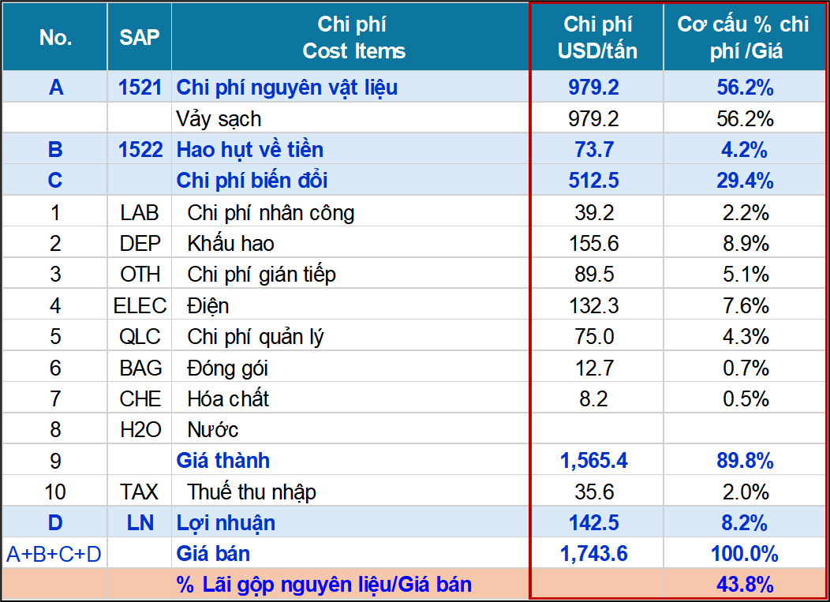
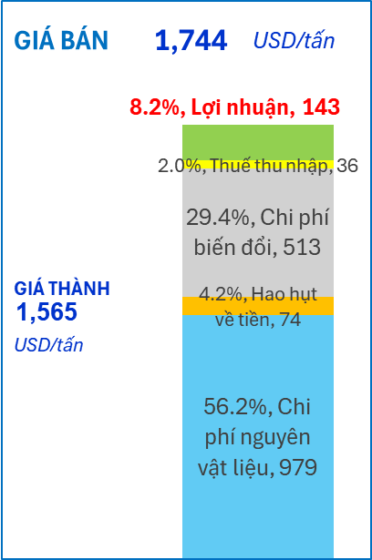
3 – CƠ CẤU CHI PHÍ – USD/TẤN

Slide 6
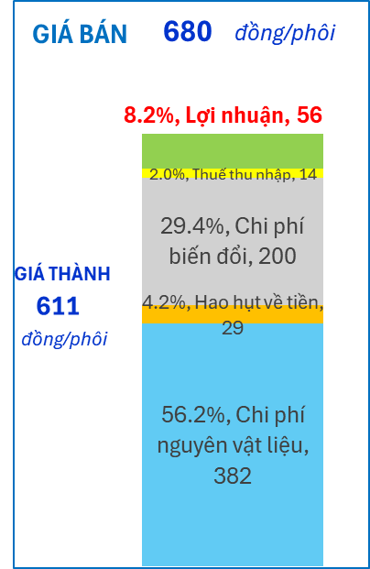
4 – CƠ CẤU CHI PHÍ – VND/PHÔI

Slide 7
5 – KẾT LUẬN
CHỈ TIÊU | KẾT QUẢ
NPV | 400 tỷ
IRR | 19%
DPP (thời gian hoàn vốn) | 6 năm 11 tháng
NHẬN XÉT DỰ ÁN:
- Dự án mang lại dòng tiền (đã chiết khấu) NPV cho công ty là 400 tỷ (>0): dự án hiệu quả - Tỷ suất hoàn vốn nội bộ (IRR) đạt 19% > WACC (7.3%): dự án có tỷ suất tốt - Thời gian hoàn vốn có chiết khấu (DPP) đạt 7 năm: dự án thu hồi trung bình (phần tính toán chưa bao gồm chi phí xây dựng xưởng) Tuy nhiên, khách hàng Suntory mong muốn ký hợp đồng độc quyền công nghệ hotfill (DTR không được bán phôi cho khách hàng khác). Cần ký kết hợp đồng ràng buộc sản lượng và thời gian hợp tác.

Slide 8
PHỤ LỤC

Slide 9
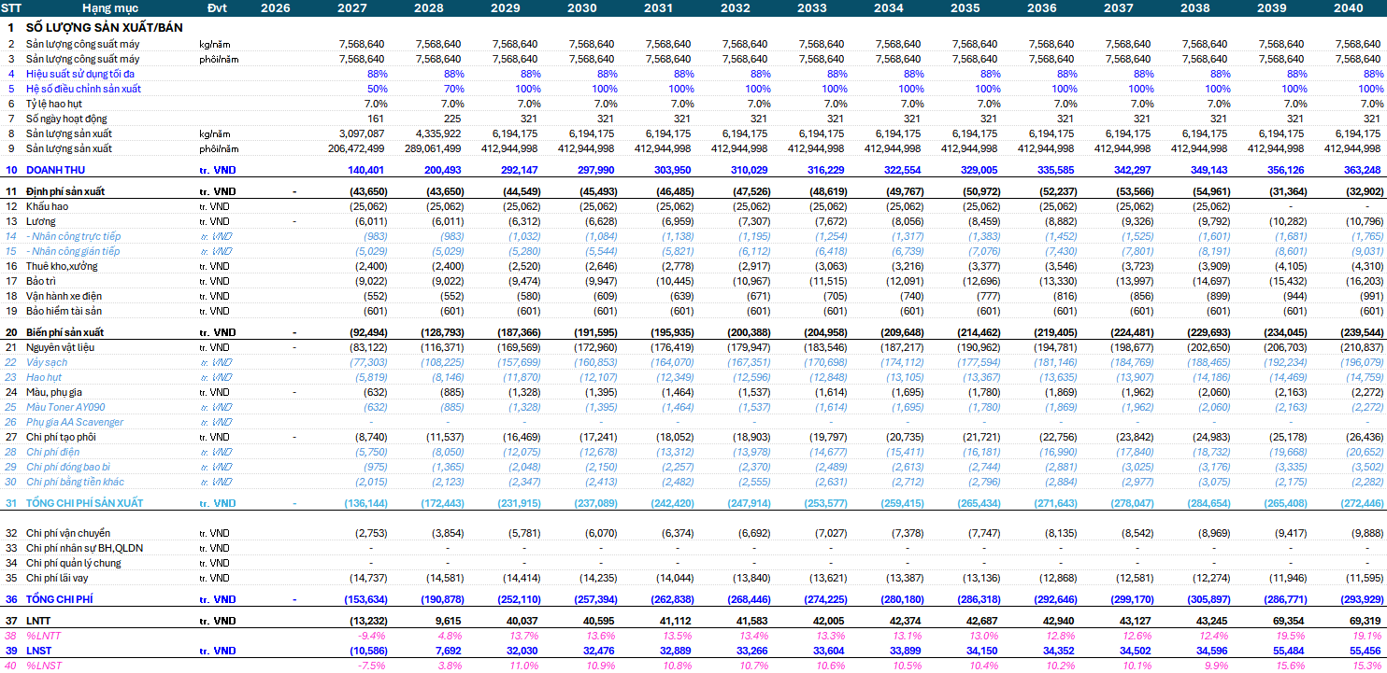
KẾT QUẢ HOẠT ĐỘNG KINH DOANH – Trang 1

Slide 10
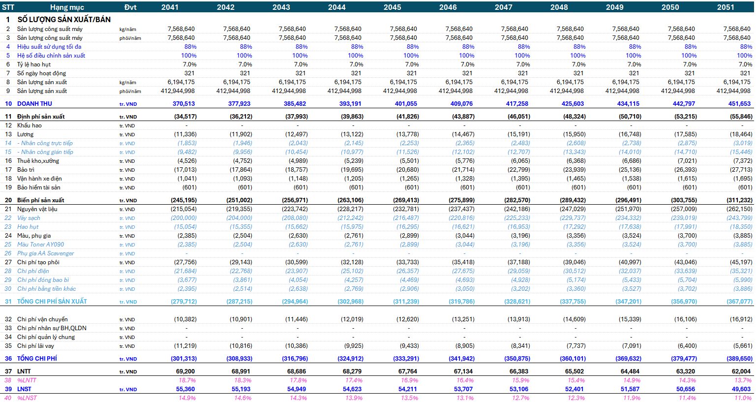
KẾT QUẢ HOẠT ĐỘNG KINH DOANH – Trang 2

Slide 11
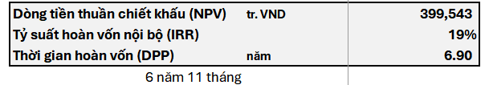
DÒNG TIỀN
Năm | Dòng tiền | Dòng tiền chiết khấu | Dòng tiền chiết khấu Lũy Kế
2026 | (300,750) | (300,750) | (300,750)
2027 | 26,266 | 24,487 | (276,263)
2028 | 44,419 | 38,605 | (237,658)
2029 | 68,623 | 55,601 | (182,057)
2030 | 68,927 | 52,064 | (129,992)
2031 | 69,187 | 48,721 | (81,271)
2032 | 69,400 | 45,561 | (35,711)
2033 | 69,563 | 42,574 | 6,863
2034 | 69,671 | 39,752 | 46,615
2035 | 69,721 | 37,086 | 83,700
2036 | 69,709 | 34,567 | 118,268
2037 | 69,629 | 32,189 | 150,457
2038 | 69,478 | 29,944 | 180,400
2039 | 65,040 | 26,132 | 206,532
2040 | 64,731 | 24,246 | 230,779
2041 | 64,335 | 22,465 | 253,244
2042 | 63,846 | 20,784 | 274,029
2043 | 63,257 | 19,198 | 293,227
2044 | 62,564 | 17,701 | 310,928
2045 | 61,757 | 16,290 | 327,217
2046 | 60,832 | 14,958 | 342,176
2047 | 59,779 | 13,704 | 355,880
2048 | 58,591 | 12,522 | 368,402
2049 | 57,260 | 11,408 | 379,810
2050 | 55,777 | 10,360 | 390,170
2051 | 54,131 | 9,373 | 399,543

